Slide 1



Адаптация и внедрение организационных технологий Бережливого производства здравоохранения Московской области
ГБУЗ МО «Красногорская городская больница №1»
Докладчик: старшая медицинская сестра поликлиники
Королева Н.В.
23 мая 2018г.

Slide 2
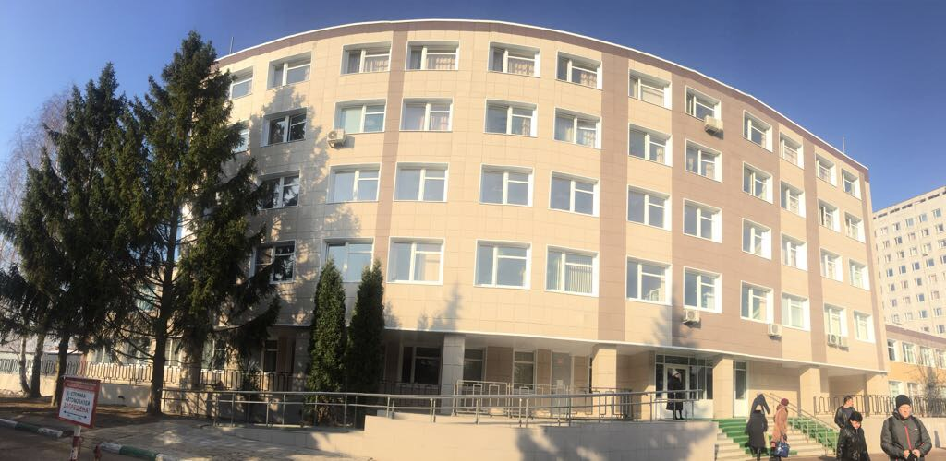
ГБУЗ МО «Красногорская городская больница №1» Поликлиника ( 960 посещений в смену)
Прикреплённое население | 52864
Количество участков | 27
Средняя численность на участке | 1900
Количество сотрудников | 124 человека (55 врачей, 62 человека среднего медицинского персонала, 7 младшего медицинского персонала)

Slide 3
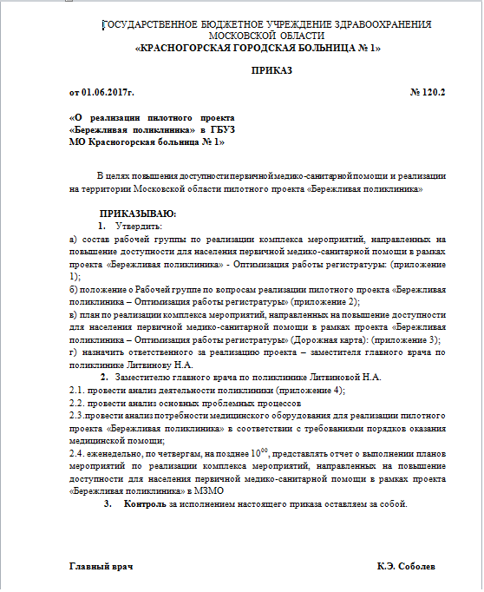
Внутренние нормативные акты
01.06.2017 издан приказ главного врача «О реализации пилотного проекта «Бережливая поликлиника» в ГБУЗ МО КГБ № 1»
01.09.2017 издан приказ главного врача «О совершенствовании системы маршрутизации пациентов в ГБУЗ МО КГБ №1 путем распределения потоков при обращении в рамках реализации пилотного проекта «Бережливая поликлиника»
01.09.2017 издан приказ главного врача «Об организации работы картохранилища в рамках реализации пилотного проекта «Бережливая поликлиника»

Slide 4
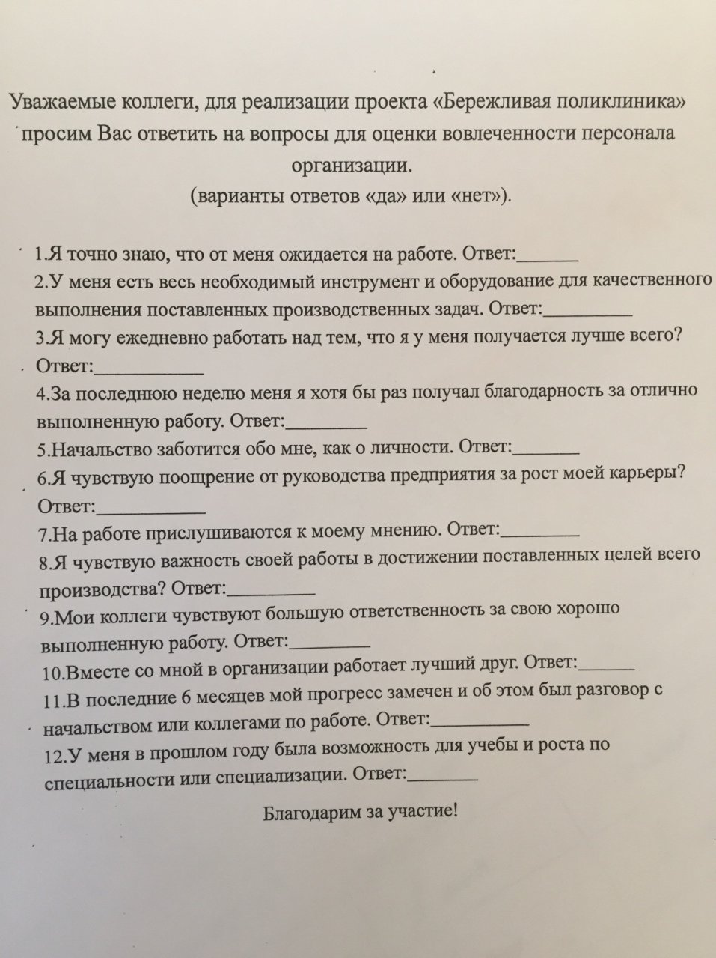
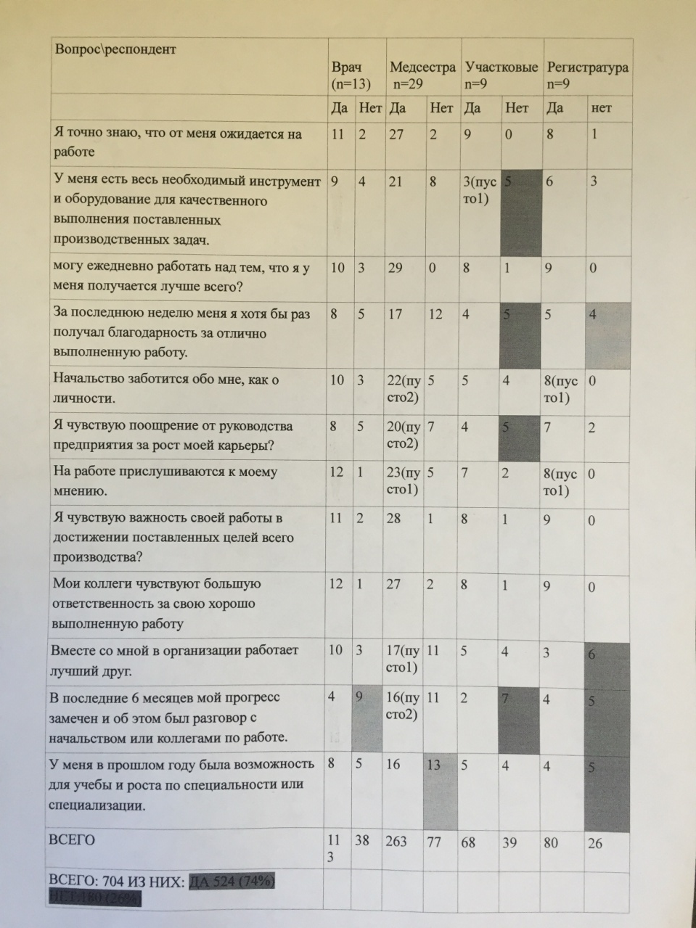
• Средняя вовлеченность сотрудников поликлиник – 58% (*)
(Россия среднее 2016 г. – 62%). (**)
Источник:
*Результаты опроса 1045 сотрудников поликлиник в
3-х регионах России
**База данных исследований Aon Hewitt
Оценка уровня вовлеченности персонала в деятельность поликлиники КГБ №1.
Опросник q12(n=66).

Slide 5
Уровень вовлеченности сотрудников в деятельность поликлиники ГБУЗ МО «КГБ №1»
Индекс вовлеченности персонала в деятельность поликлиники 74%!!!

Slide 6
Цель проекта «Бережливая поликлиника» :
Улучшение доступности и качества оказания медицинской помощи пациентам в поликлинике
ЗАДАЧИ:
Уменьшение времени пребывания пациентов в поликлинике («Снижение времени протекания процессов» (ВПП)
Разделение потоков пациентов на условно «больных» и условно «здоровых»
Создание комфортных условий пребывания пациентов в поликлинике
Визуализация маршрутизации потоков пациентов в поликлинике (стенды, дополнительные инфоматы, телевизионные экраны, навигация по поликлинике)

Slide 7
Отчет о реализации подготовительного этапа
В ходе анализа листов опроса пациентов, рабочей группой, были выявлены основные проблемные процессы:

Slide 8
Причины обращений в регистратуру (%)

Slide 9
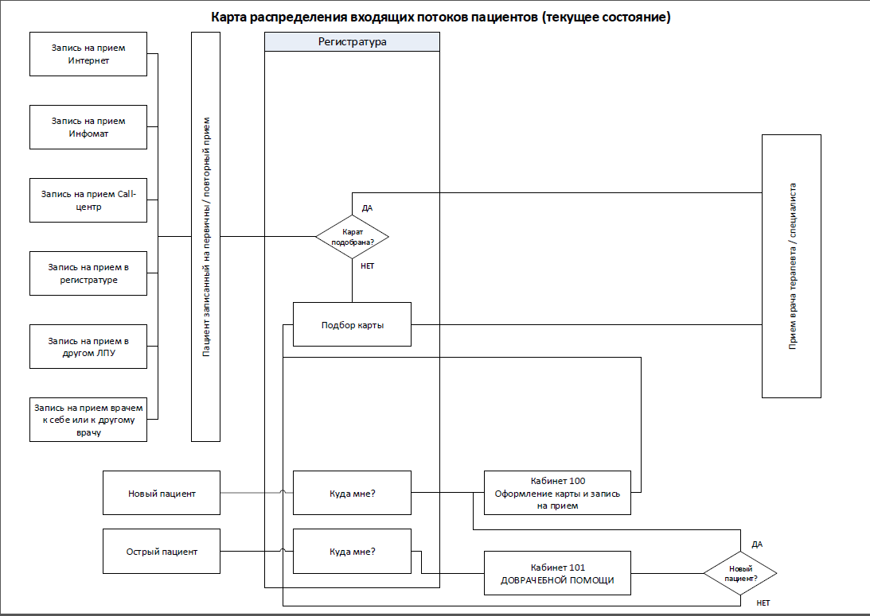
Начало реализации проекта

Slide 10
Проблемные процессы неэффективной работы регистратуры
Проблема Текущее состояние | Решение | Результат Целевое состояние
Общий смешанный поток пациентов ВПП от прихода до выхода 85 минут | Оптимизация внутренней логистики: Организация работы дежурных администраторов, распределение потока пациента (больной-здоровый) организация работы кабинета «здоровый пациент» выделение отдельного этажа с собственной регистратурой под поток пациентов, проходящих I этап «ДН» организация работы кабинета ДОВРАЧЕБНОГО ПРИЕМА фельдшера (дежурного врача) для приёма внеплановых пациентов, визуальная навигация | Снижение ВПП в поликлинике до 25 минут (от входа до выхода) для планового, первичного, предварительно записанного пациента к врачу терапевту. Повышение удовлетворенности пациентов.
Проведение 1 этапа ДН на разных этажах (до 2ух дней) | Оптимизация внутренней логистики: - Организация поста дежурного администратора - Организация работы кабинетов участвующих в I этапе ДН на одном этаже. - Организация дополнительного процедурного кабинета - Визуальная навигация | Снижение времени прохождения I этапа ДН до 90 минут (для определенных возрастных категорий)
Ожидание очереди в регистратуру (20 минут) | Организация работы дежурных администраторов | Преобразование регистратуры, что минимизирует ожидание пациентов до 5 минут
Очередь для записи через инфомат (max 6 минут) | расширения функционала ЕМИАС, для возможности самостоятельной записи диспансерных пациентов | Упрощена доступность к самозаписи пациентов. Снижение сроков ожидания Max до 3 минут при условии одномоментной работы 2 дежурных администраторов в зале и 3ех инфоматов.

Slide 11
В ходе проведенного картирования было выявлено что все пациенты приняты врачом терапевтом в часы амбулаторного приема (фактическое время приема 10-12 минут)
ВПП (время протекания процесса, а именно – время пребывания пациента) на приеме у врача соответствует нормативу, утвержденному приказом Минздрава РФ N290н от 02.06.2015г. "Об утверждении типовых отраслевых норм времени на выполнение работ, связанных с посещением одним пациентом врача-педиатра участкового, врача-терапевта участкового, врача общей практики (семейного врача), врача-невролога, врача - оториноларинголога, врача-офтальмолога и врача-акушера-гинеколога».
В связи с этим проведен повторный анализ причин возникновения очереди. Он показал, что перед кабинетом врача – терапевта формируется очередь из:
плановых пациентов (пришедшим по явкам) – 58% и
внеплановых – 42%: из них за медицинской помощью неотложного характера нуждалось 20% и 22 % пациентов требовалось оформление документации на сан-кур лечение, выписке справок и т.д.

Slide 12
Проблемные процессы – очередь у кабинета врача терапевта
Проблема Текущее состояние | Решение | Результат Целевое состояние
Смешение потоков: Плановые-первичные и повторные, Внеплановые- «неотложные» и условно «здоровые»(очередь 4-5 человека, ожидание у кабинета врача-терапевта 30 минут) | Оптимизация внутренней логистики: распределение потока пациента (плановый, внеплановый): организация работы кабинета «здоровый пациент», организация работы кабинета дежурного врача для приёма внеплановых пациентов, с возможностью записи к нужному специалисту на повторный прием через ЕМИАС, визуальная навигация. Расширения функционала ЕМИАС, для возможности самостоятельной записи диспансерных пациентов | Уменьшение времени ожидания у кабинета врача до 10 минут, сокращение очереди у кабинета врача до 1-3 человек, повышение удовлетворенности пациентов

Slide 13
Перспектива реализации проекта

Slide 14
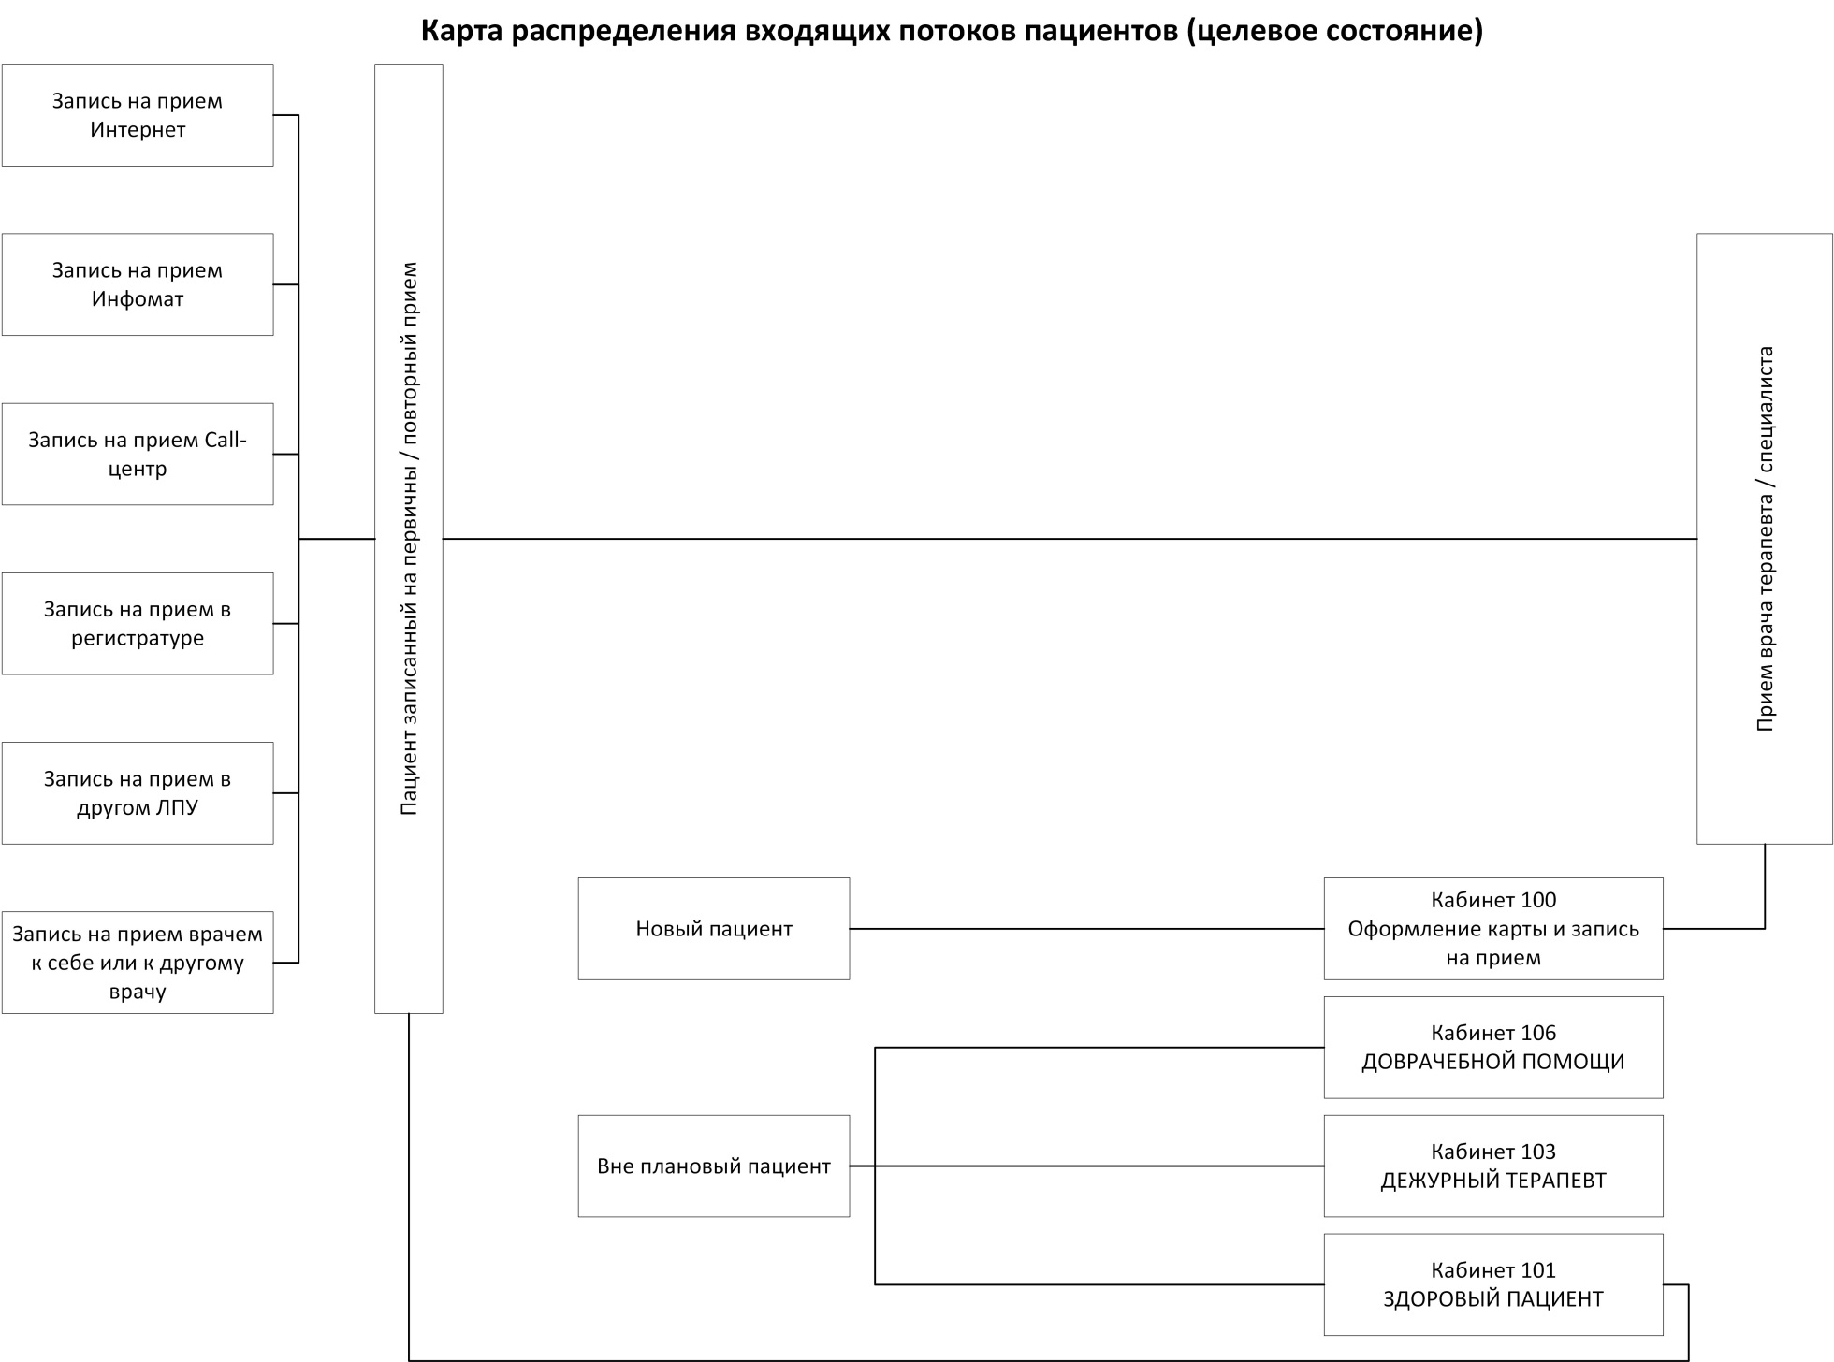
Текущее состояние (Целевое)

Slide 15
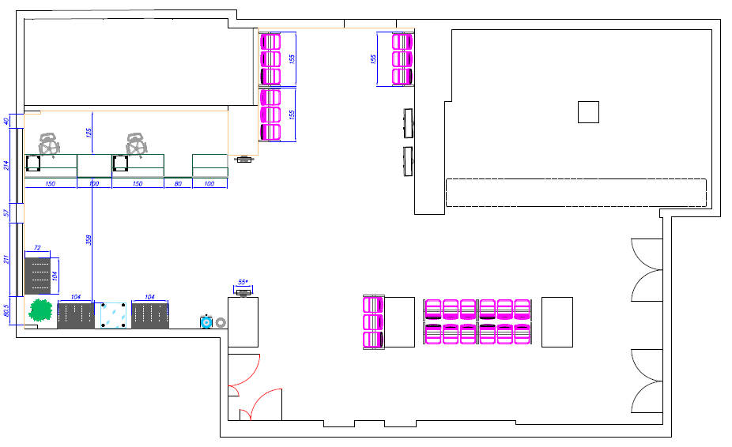
Разработан и утвержден дизайн – проект входной группы и холла поликлиники

Slide 16
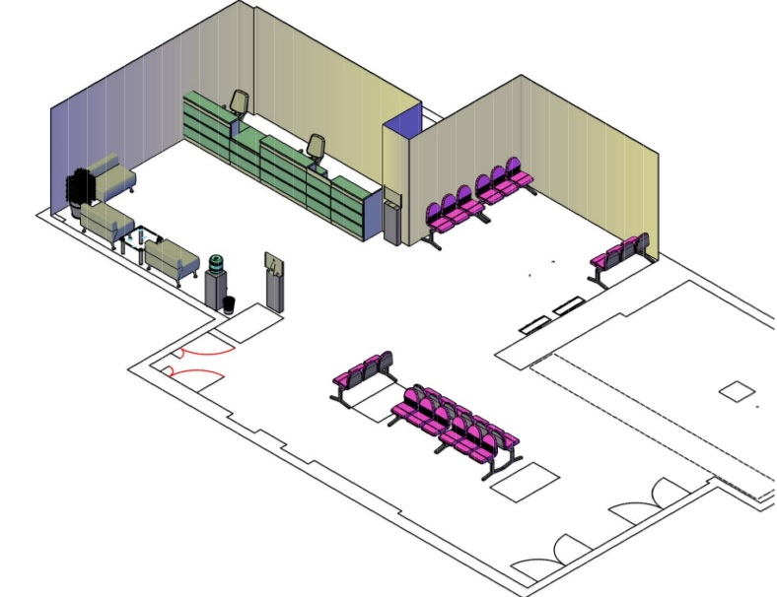
Разработан и утвержден дизайн – проект входной группы и холла поликлиники

Slide 17
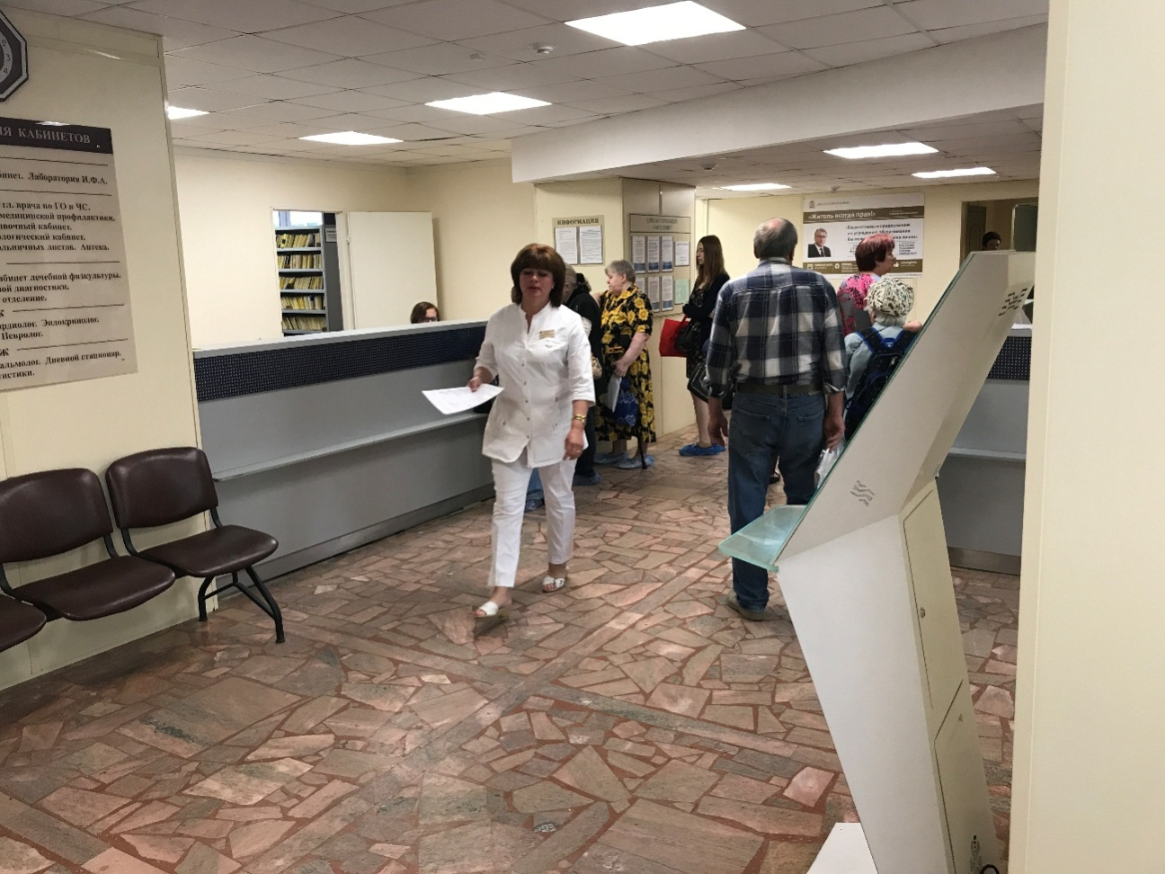
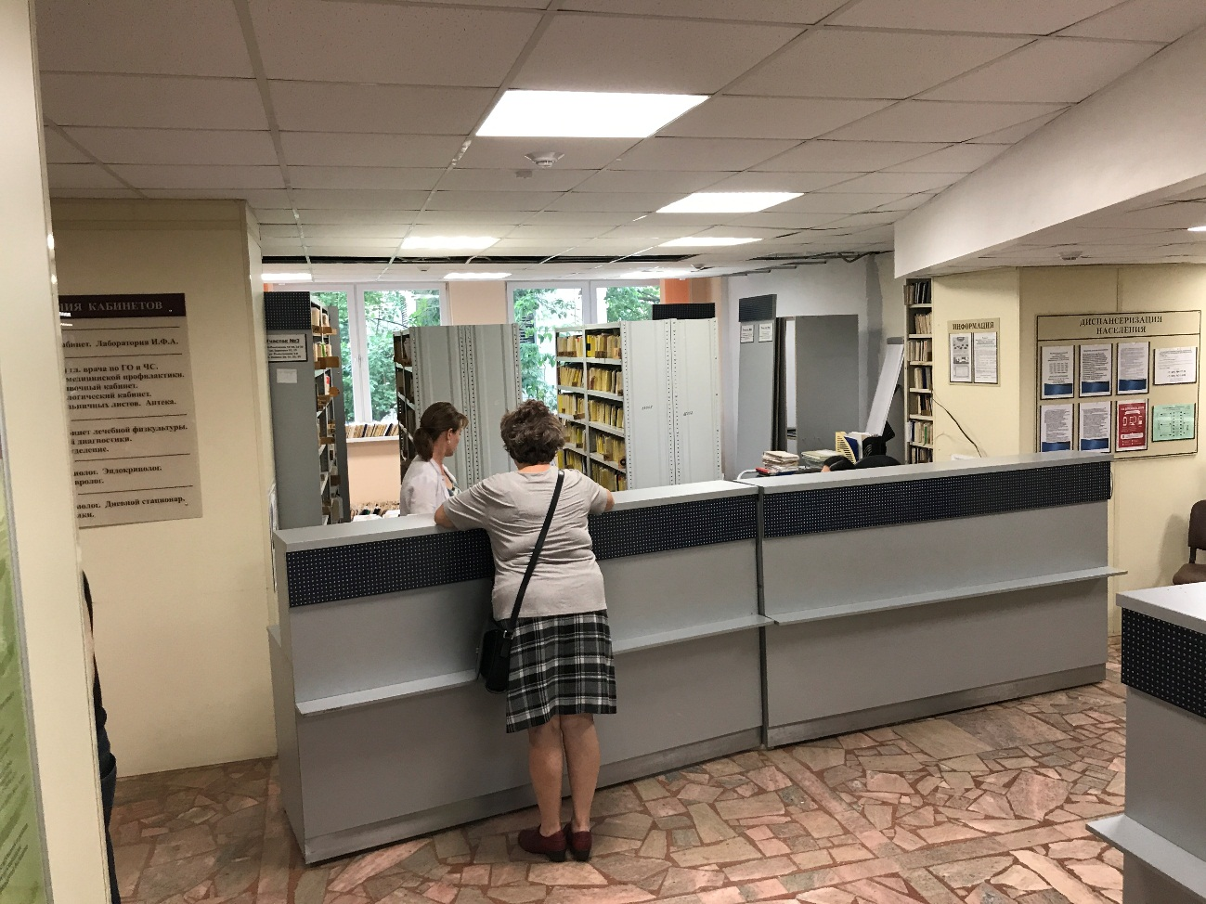
Ремонтные работы по формированию картохранилища и входной группы холла поликлиники
Было В ходе ремонтных работ

Slide 18
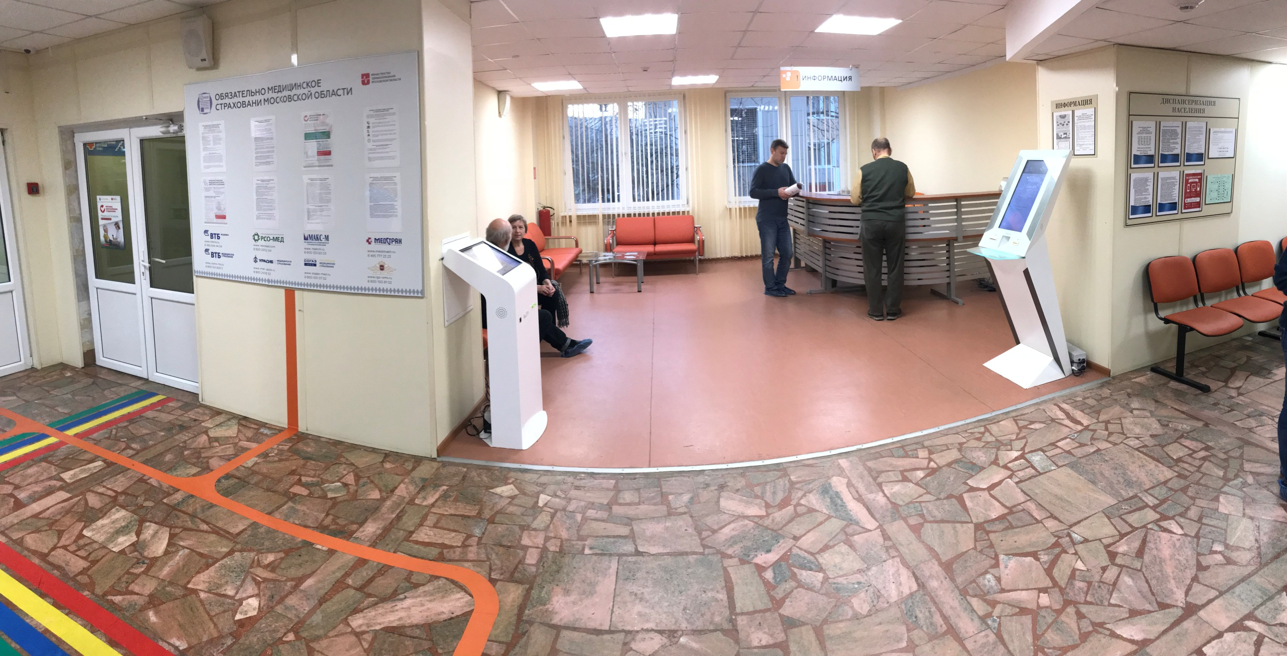
Зона комфортного пребывания

Slide 19
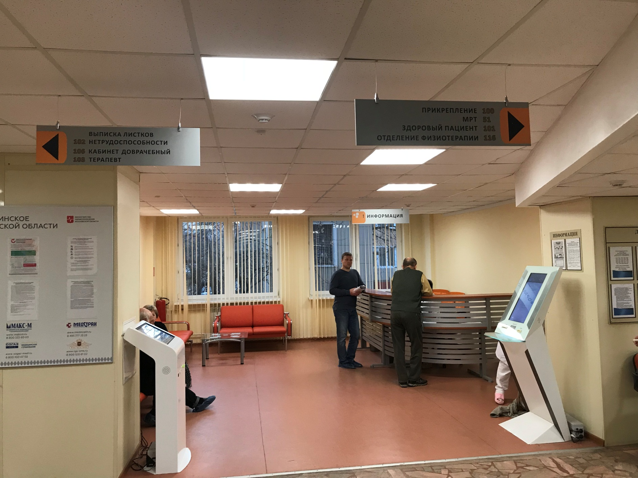
Визуализация холла 1 этажа

Slide 20
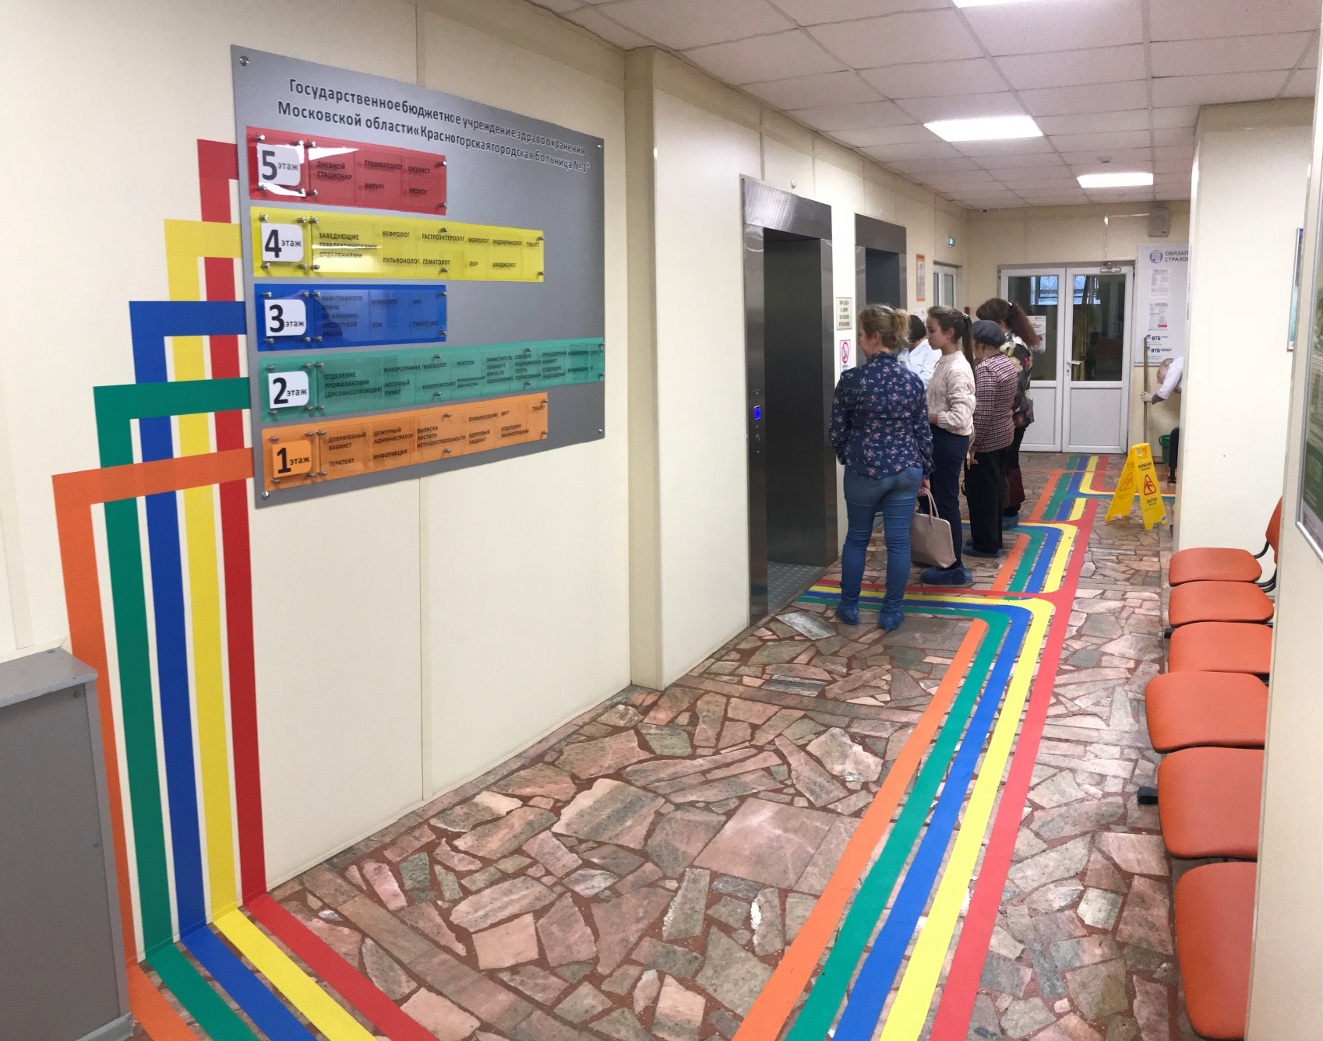
Визуализация холла 1 этажа

Slide 21
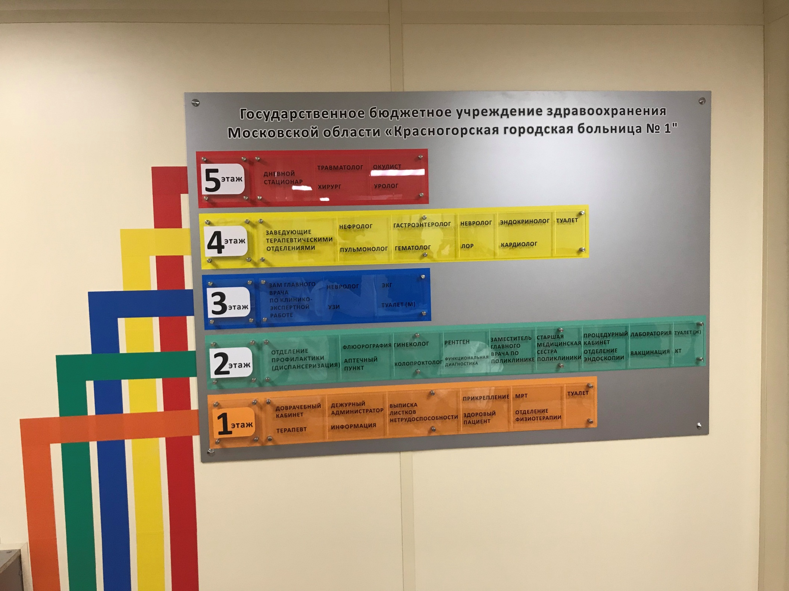

Slide 22
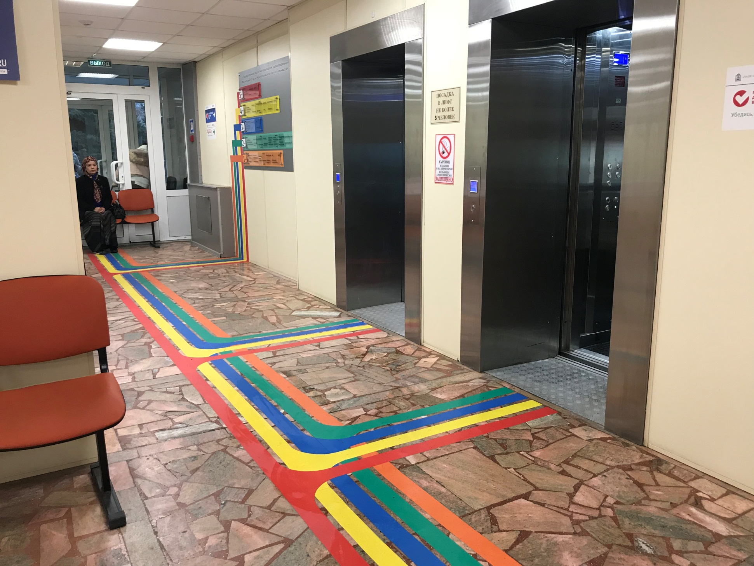

Slide 23
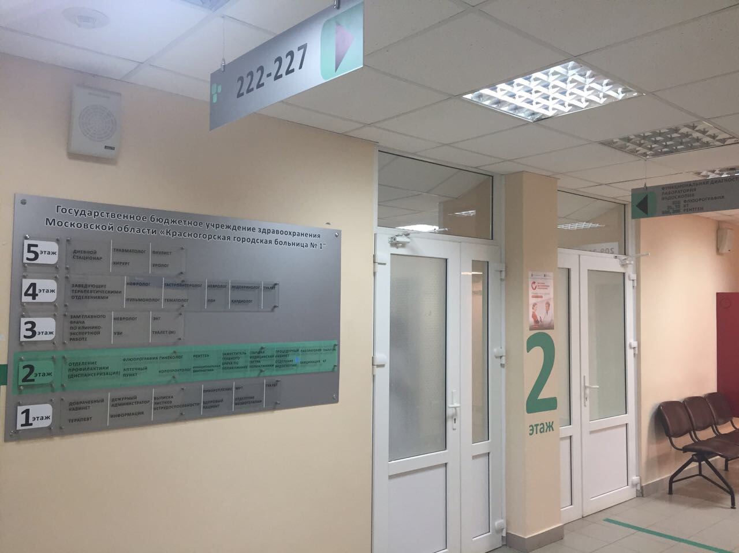
Визуализация 2 этажа

Slide 24
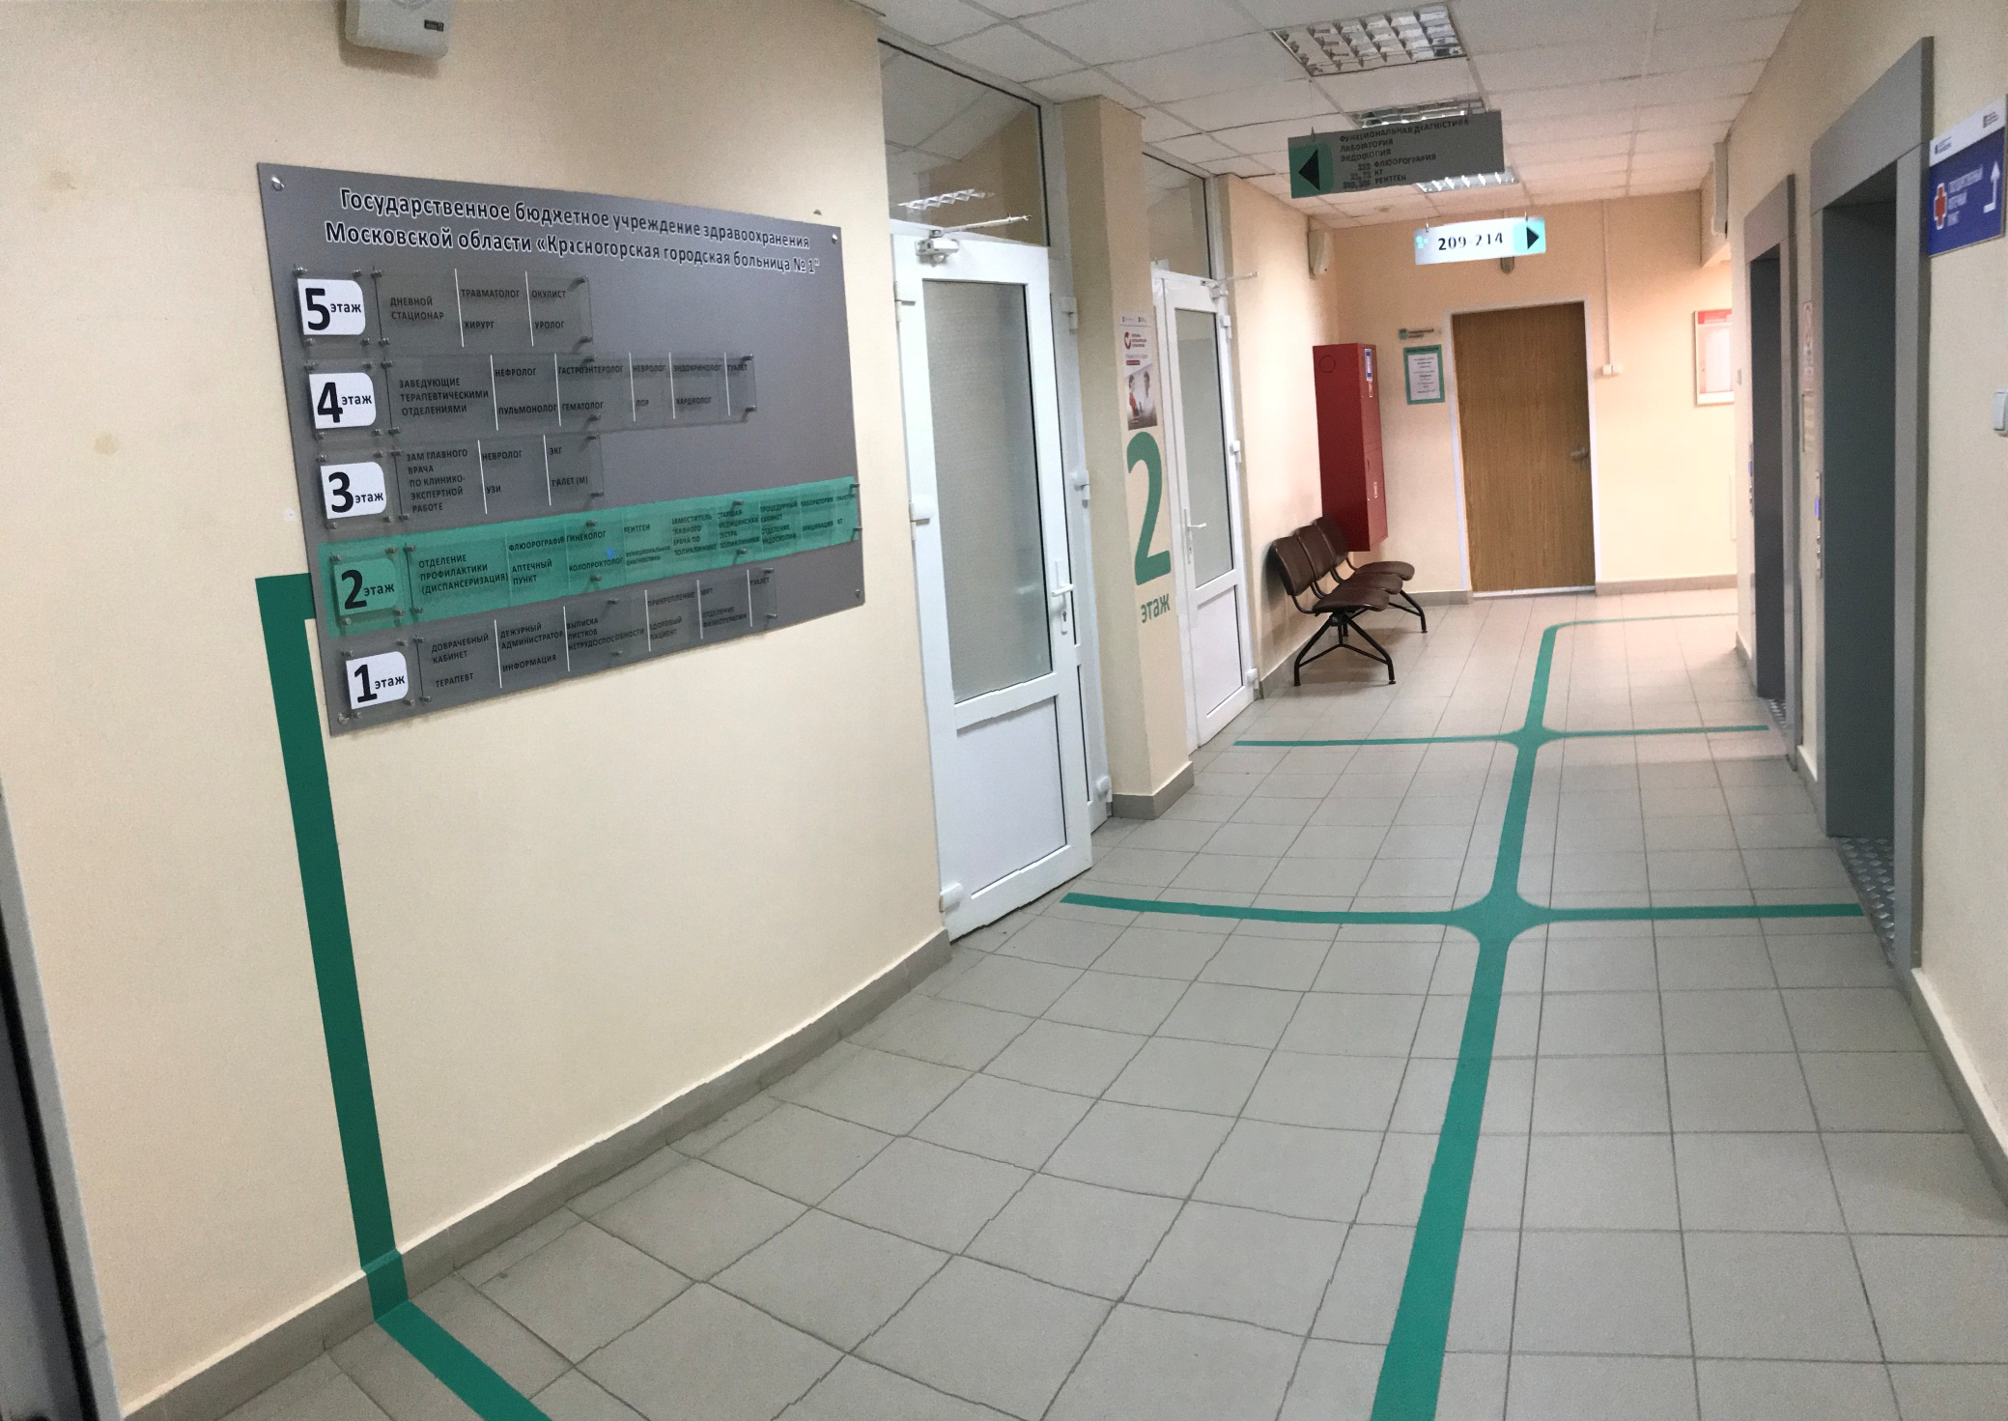
Визуализация 2 этажа

Slide 25
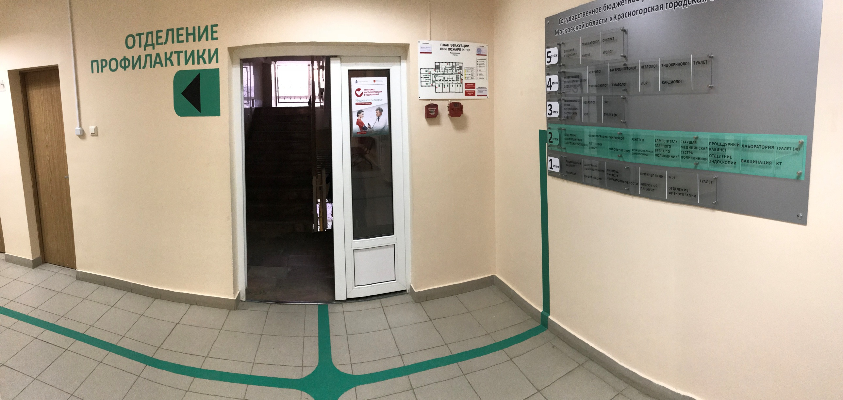
Визуализация 2 этажа

Slide 26
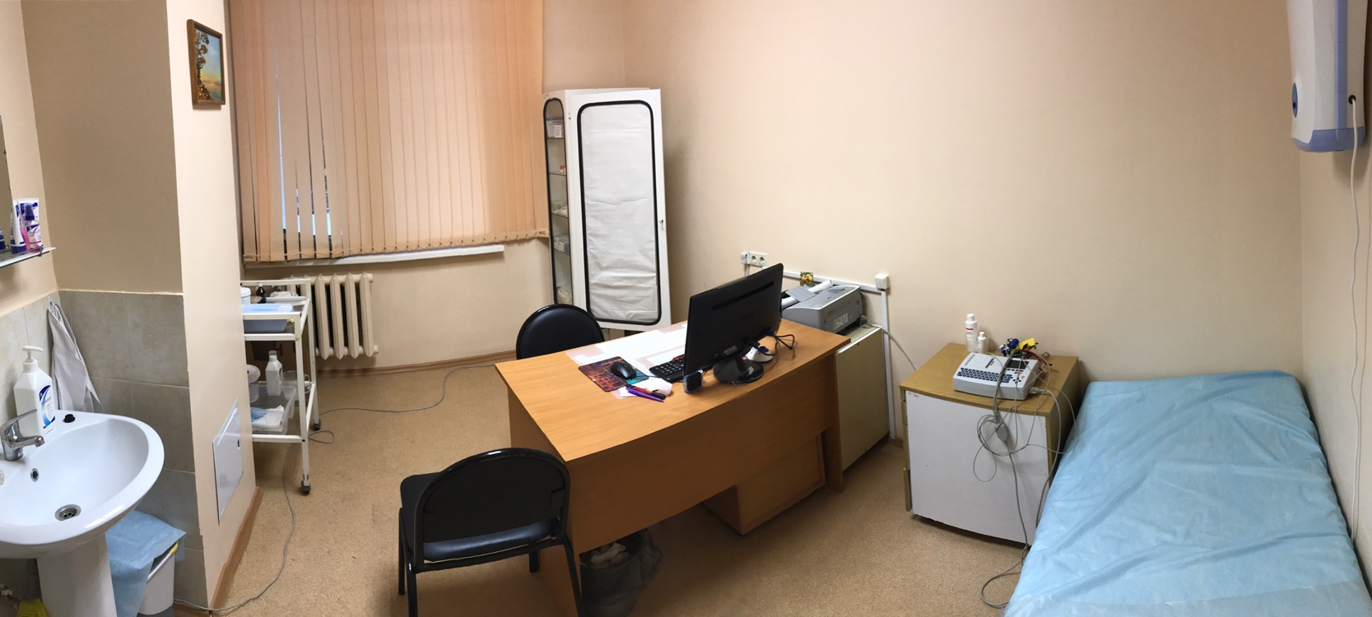
Организован кабинет «Доврачебного» приема. Прием «внеплановых» пациентов ведет фельдшер.

Slide 27
Развитие информационных технологий на базе ЕМИАС с возможностью перехода на Электронную Медицинскую Карту (ЭМК).
Отчет о проделанной работе.
Кабинеты врачей терапевтов, узких специалистов , кабинет «доврачебной помощи» оснащены ПК и принтерами
Проведено обучение сотрудников навыкам работы с ЕМИАС
Осуществляется запись на лабораторные методы исследования посредством ЕМИАС
Создано расписание по работе диагностического оборудования и разработаны алгоритмы электронной записи на исследования:
Рентгенологическое
КТ и МРТ
УЗ оборудование
ЭКГ
Врачи поликлинике обучены созданию направлений и записи пациентов на вышеуказанные исследования.

Slide 28
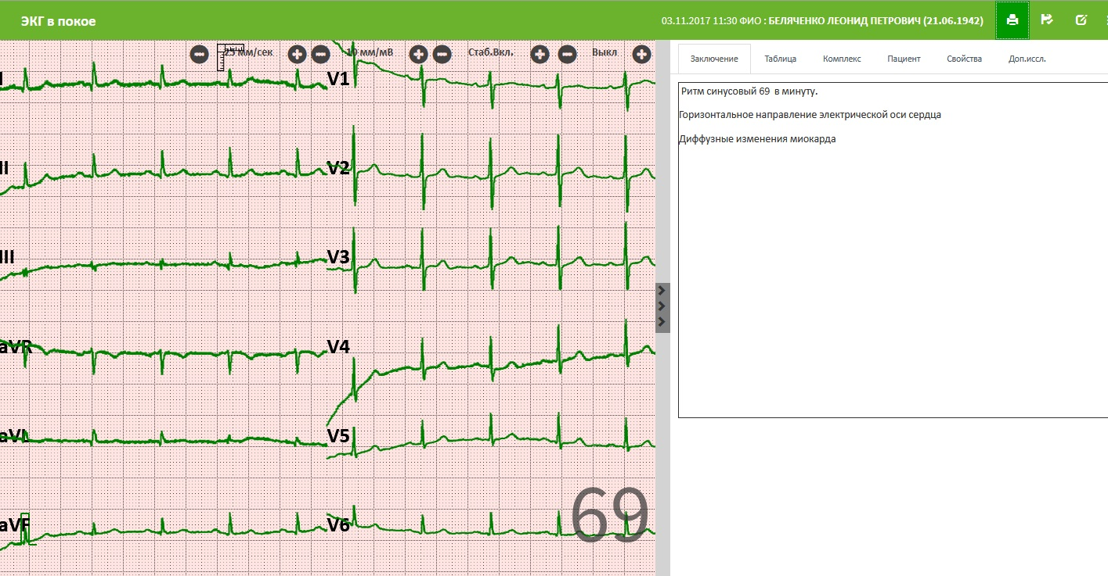
ЭКГ

Slide 29
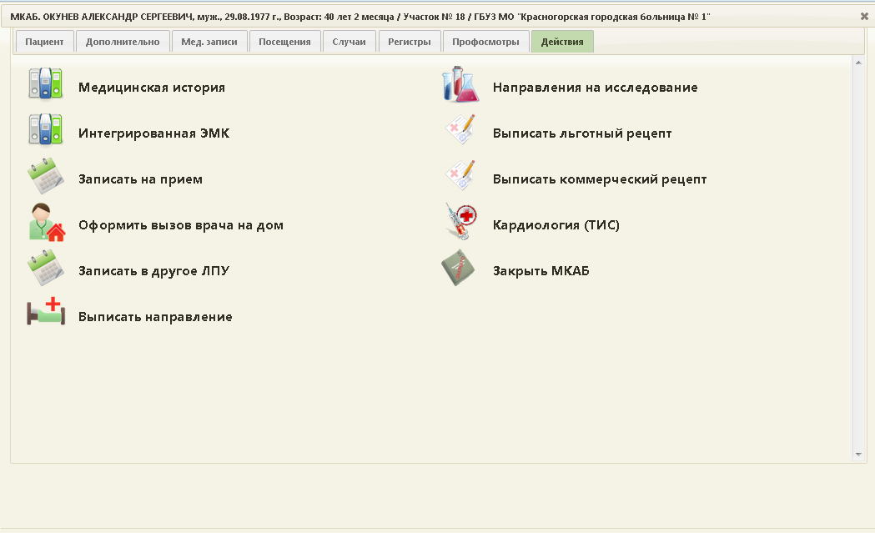
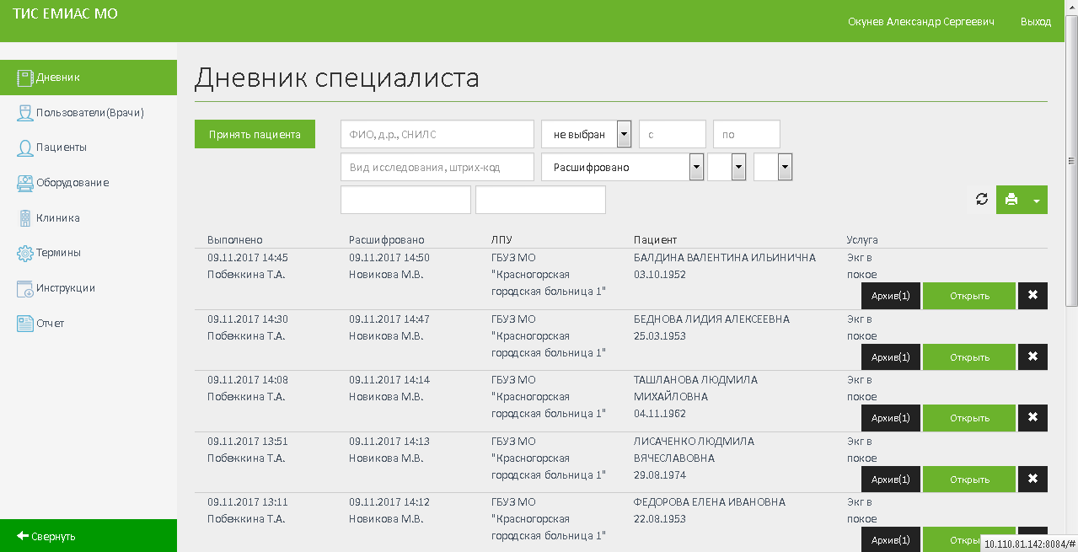
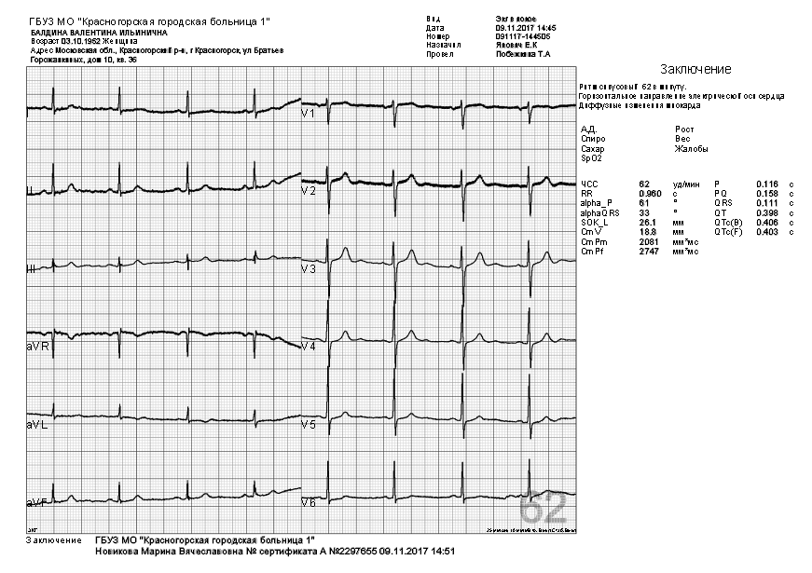
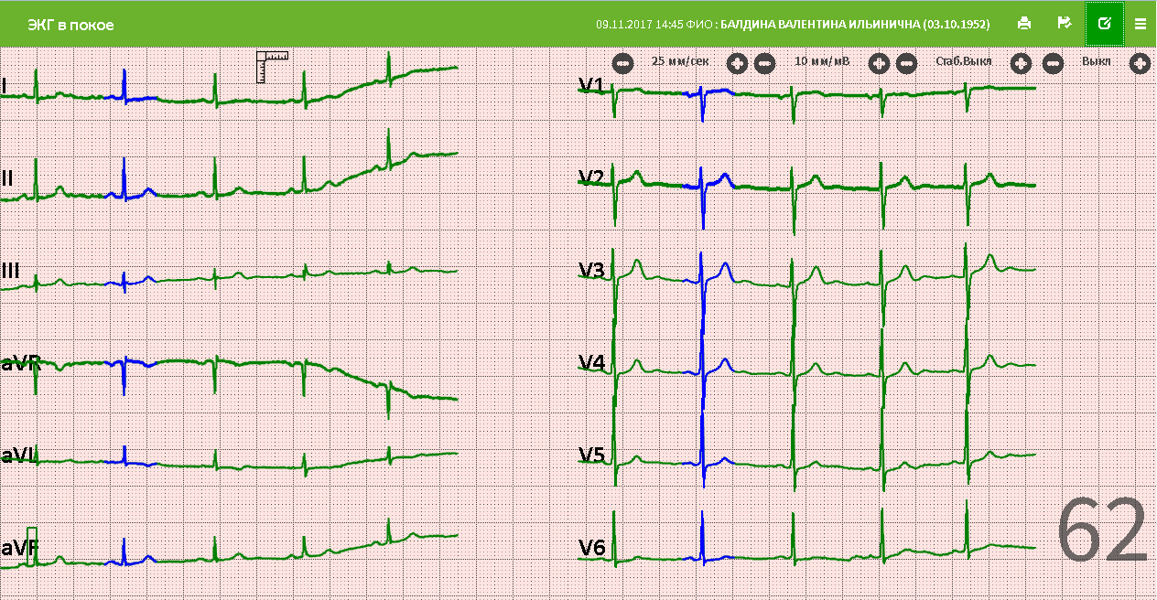
ЭКГ

Slide 30
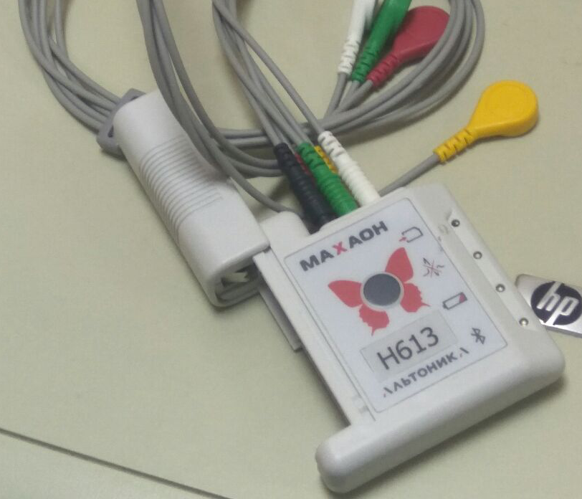
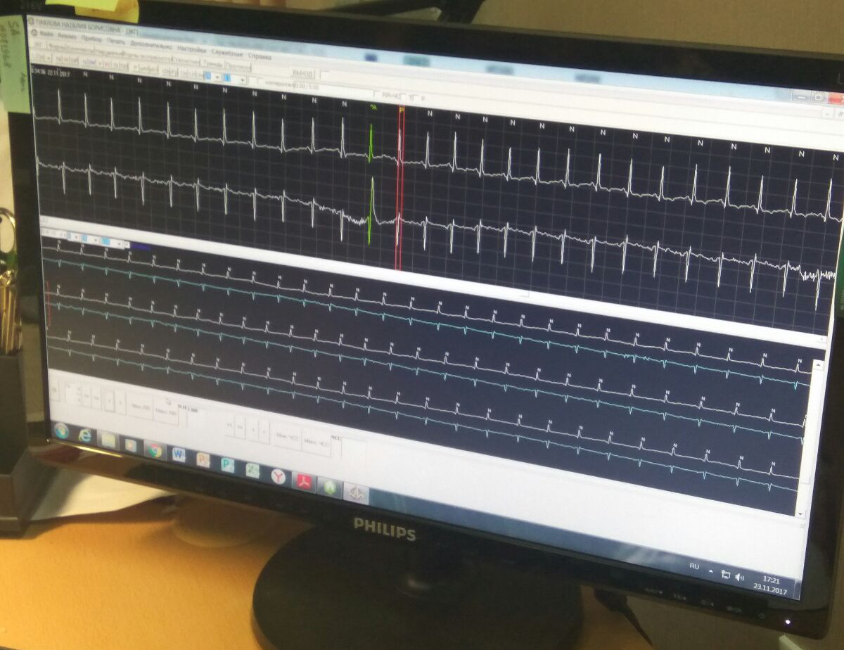
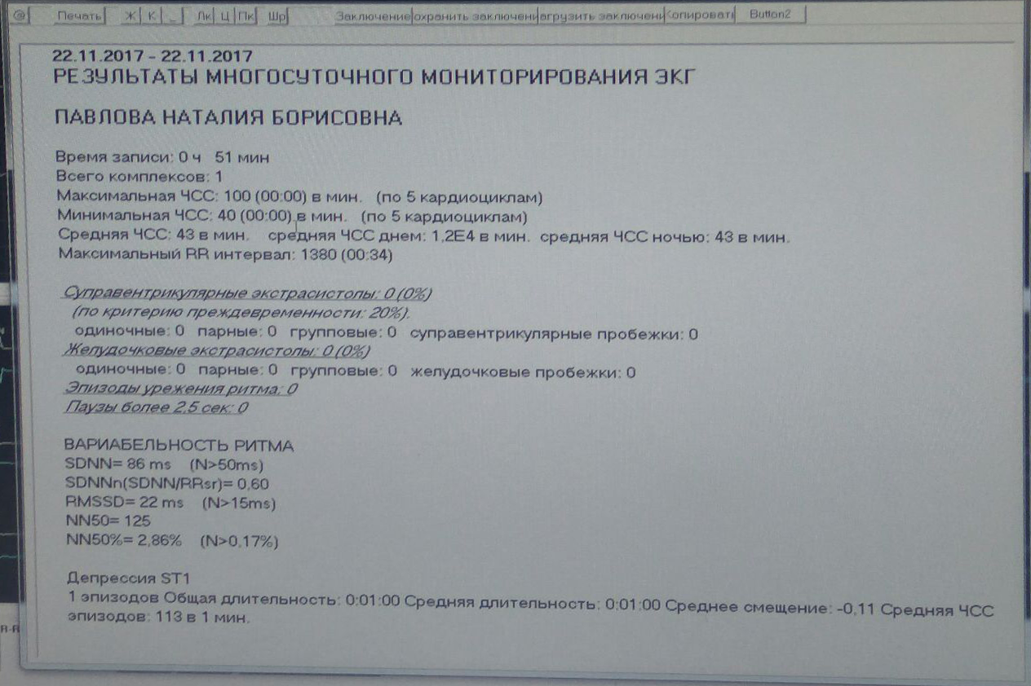
Расширен функционал ЭКГ, оптимизирован функционал учета и обработки данных Холтеровского мониторирования

Slide 31
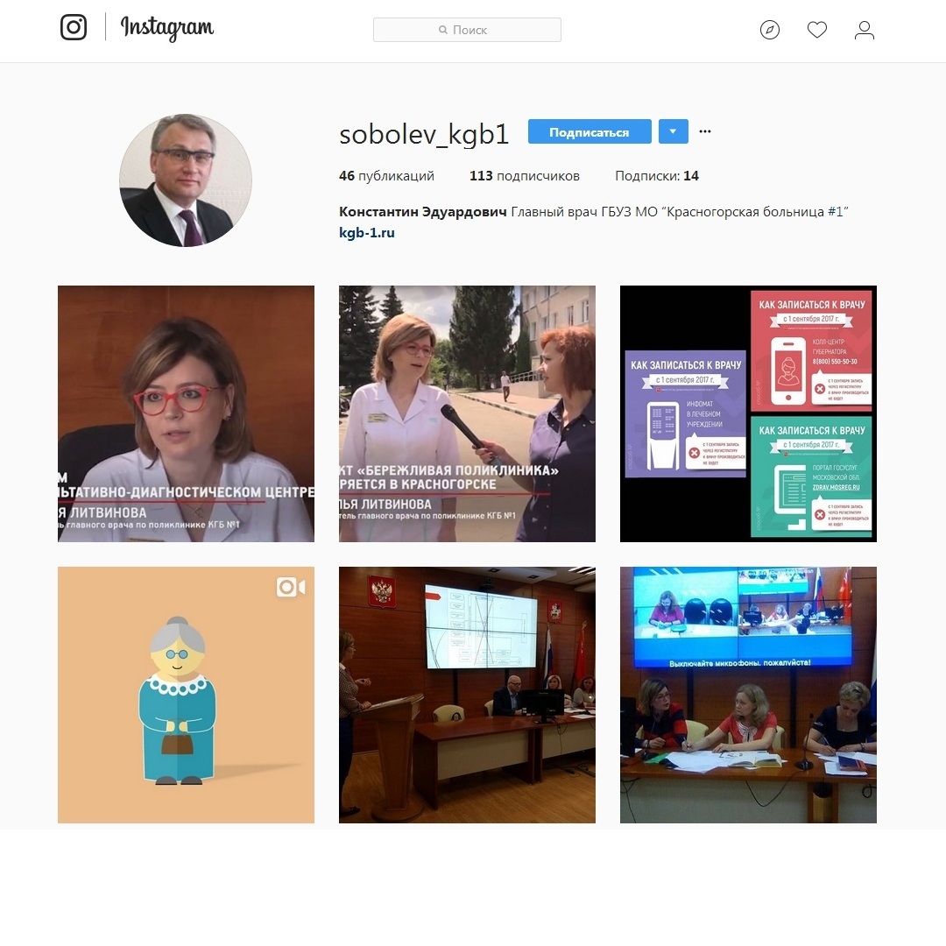
Размещение информации по пилотному проекту в Instagramm

Slide 32
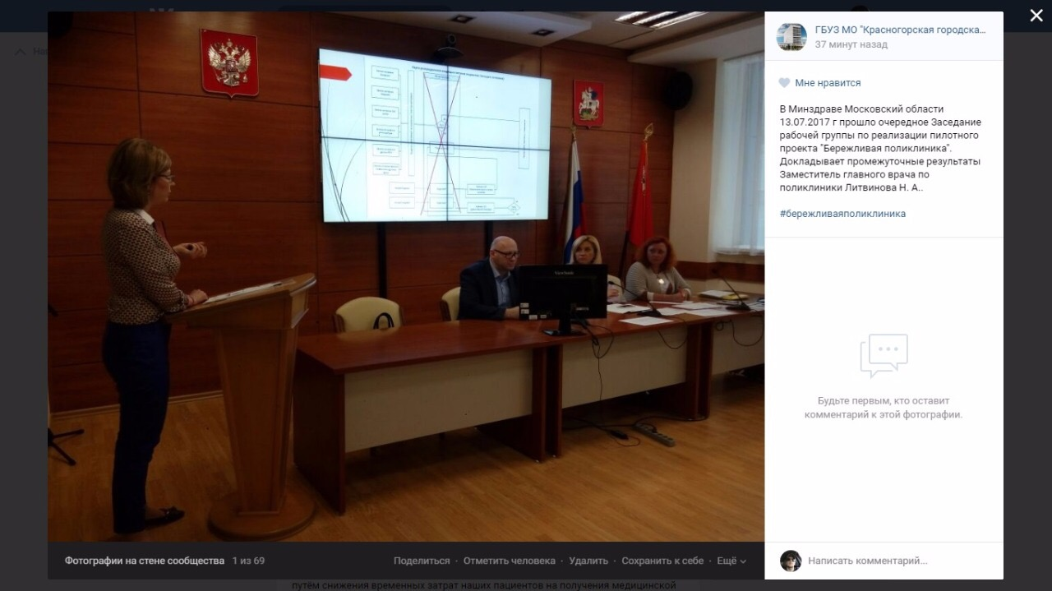
Размещение информации по пилотному проекту на официальном сайте организации

Slide 33
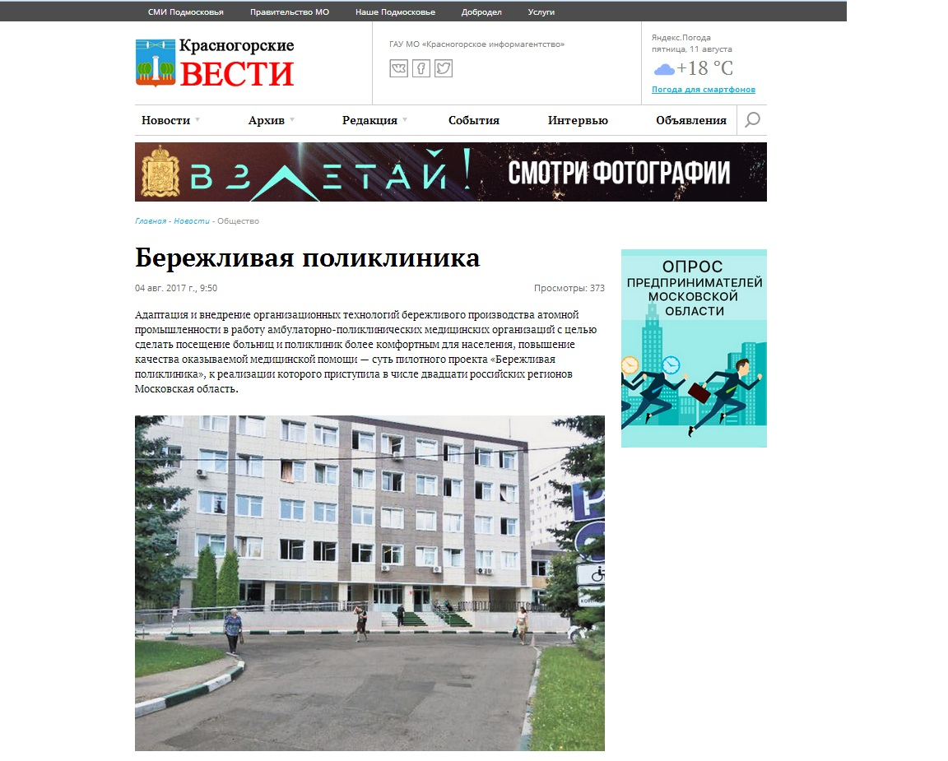
Информационная статья по пилотному проекту «Бережливая поликлиника» напечатана в газете « Красногорские вести» http://inkrasnogorsk.ru/novosti/obshchestvo/berezhlivaya-poliklinika

Slide 34

Состоялось интервью на телеканале «Кр-ТВ» от 10.08.2017г. http://kr-tv.ru/2017/08

Slide 35
Промежуточные итоги
Проблема Текущее состояние | Решение | Результат Целевое состояние
Общий смешанный поток пациентов ВПП от прихода до выхода 85 минут | Оптимизация внутренней логистики: Организация работы дежурных администраторов, распределение потока пациента (больной-здоровый) организация работы кабинета «здоровый пациент» выделение отдельного этажа с собственной регистратурой под поток пациентов, проходящих I этап «ДН» организация работы кабинета ДОВРАЧЕБНОГО ПРИЕМА фельдшера (дежурного врача) для приёма внеплановых пациентов, визуальная навигация | Снижение ВПП в поликлинике до 25 минут (от входа до выхода) для планового, первичного, предварительно записанного пациента к врачу терапевту. Повышение удовлетворенности пациентов.
Ожидание очереди в регистратуру (20 минут) | Организация работы дежурных администраторов | Преобразование регистратуры, что минимизирует ожидание пациентов до 5 минут
Очередь для записи через инфомат (max 6 минут) | расширения функционала ЕМИАС, для возможности самостоятельной записи диспансерных пациентов | Упрощена доступность к самозаписи пациентов. Снижение сроков ожидания Max до 3 минут при условии одномоментной работы 2 дежурных администраторов в зале и 3ех инфоматов.

Slide 36

СПАСИБО ЗА ВНИМАНИЕ !

